Slide 1
Aula 12 de hidráulicaII

Slide 2
Para que estudamos os problemas dos três reservatórios?
Para introduzir e compreender uma solução clássica de abastecimento d´água!
Mas, qual será esta solução clássica de abastecimento?

Slide 3
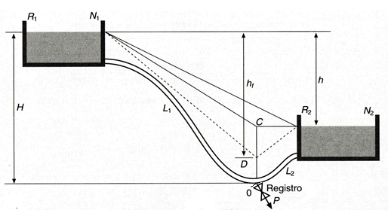
O reservatório R₁, por estar numa cota mais elevada é um reservatório abastecedor, já o reservatório R₂ (reservatório de sobras ou reservatório pulmão) pode ser abastecedor, receptor ou simplesmente armazenador.
A válvula está fechada e R₁ abastece R₂, portanto:
Admitindo conduto de seção circular e forçado, resulta:
Figura adaptada da figura 13.8, pg 350 do Manual de Hidráulica – Azevedo Netto
válvula
Isso mesmo e a carga estática tinha que ser negativa!
Estudamos isto em Hidráulica I como escoamento em queda livre!

Slide 4
A válvula está um pouco aberta, de tal forma que R₁ abastece R₂ e também a tubulação “OP”. Neste caso a vazão em cada trecho dependerá de quanto estiver aberta a válvula.
A válvula está aberta, de tal maneira que a carga do ponto de derivação “O” é igual a H₂ (C – N₂ é horizontal). Como não há diferença de carga nesse caso o R₂ é um reservatório armazenador, portanto, toda a água que vem de R1 irá para a derivação OP.
Admitindo conduto de seção circular e forçado, resulta:
Figura adaptada da figura 13.8, pg 350 do Manual de Hidráulica – Azevedo Netto
válvula

Slide 5
A válvula está mais aberta, de tal maneira que a linha de carga do ponto de derivação “O”, que corresponde ao ponto “D”, está abaixo do nível de água em R₂. Nesse caso, R₁ e R₂ abastecem a derivação OP.
Admitindo conduto de seção circular e forçado, resulta:
A maior vazão ocorre quando o ponto D coincidir com O, nesse caso:
Figura adaptada da figura 13.8, pg 350 do Manual de Hidráulica – Azevedo Netto
válvula
Reflita sobre as quatro situações apresentadas!

Slide 6
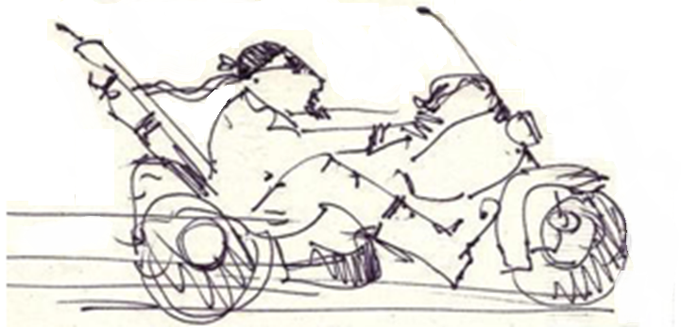
Nesse caso, para facilitar a solução, podemos pensar em condutos equivalentes.
E no caso dos diâmetros nos trechos L₁ e L₂ serem diferentes?

Slide 7
Podemos levar água de um lugar para outro, ou por um só tubo de determinado diâmetro, ou por dois ou mais tubos de diâmetro menor instalados em paralelo, ou ainda por dois ou mais tubos de diâmetros maiores e menores instalados em série.
Temos um sistema de tubulações equivalente a outro sistema ou a uma tubulação simples quando ele é capaz de transportar a mesma vazão com a mesma perda de carga total!

Slide 8
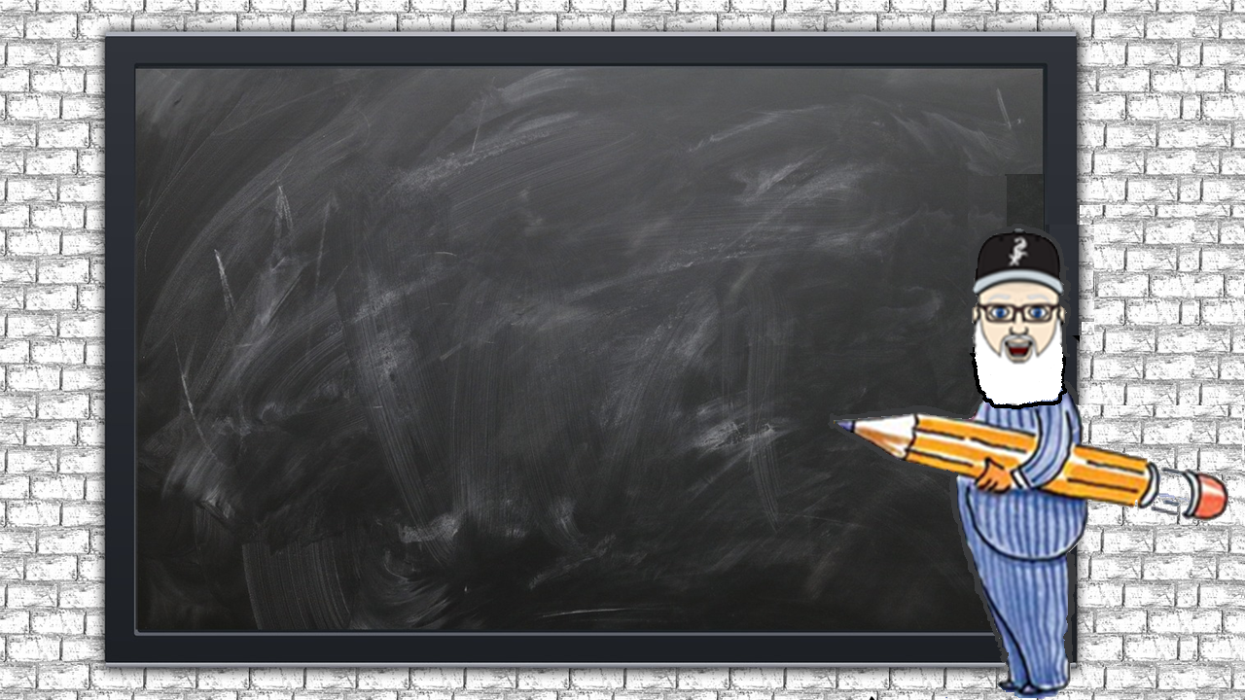
Uma tubulação simples equivalente a outra
Na execução de um projeto, onde água a 25⁰C será transportada a uma vazão necessária de 84 L/s, foi recomendado uma tubulação de ferro fundido classe 20 com diâmetro nominal de 250 mm (D_{int} = 267,21 mm) com 360 m de extensão. Ao consultar o almoxarifado, o engenheiro foi informado da existência de 200 m de tubulação de aço 40 com diâmetro nominal de 8” (Dint = 202,7 mm e A = 322,6 cm²) e foi consultado se a mesma poderia ser utilizada? Através do conceito de tubulação equivalente, qual a resposta do engenheiro?
Dados: K_{aço} = 4,6 * 10⁻⁵ m e K_{FoFo} = 2,59 * 10⁻⁴ m

Slide 9
Vamos considerar as tubulações equivalentes, o que implica que ocorrer a mesma vazão já que as perdas são iguais.
Valores comuns
propriedades do fluido transportado
temp (ºC) |  | μ (kg/ms) | ρ (kg/m³) | pv (Pa) | ν (m²/s)
25 |  | 8,89E-04 | 997 |  | 8,920E-07
Q | Q(m³/s) | Q(L/s) | Q(L/min)
m³/h | deve transformar para m³/h
302,4 |  | 84

Slide 10
Para o aço
mat. tubo aço | aço
 | espessura | Dint (mm) | A (cm²)
 |  | 202,7 | 322,6
 | K(m) | DH/k
 | 4,60E-05 | 4407
Vamos considerar as tubulações equivalentes, o que implica que ocorrer a mesma vazão já que as perdas são iguais.
Q(m³/h) | v(m/s) | Re |  |  | f_{Churchill}
302,4 | 2,60 | 591703 |  |  | 0,0156
Para o ferro fundido (FoFo)
mat. tubo aço | FoFo
 | espessura | Dint (mm) | A (cm²)
 |  | 267,21 | 560,8
 | K(m) | DH/k
 | 2,59E-04 | 1032
Q(m³/h) | v(m/s) | Re |  |  | f_{Churchill}
302,4 | 1,50 | 448716 |  |  | 0,0203

Slide 11
Importante observar que pelo fato dos materiais serem diferentes, se não fosse considerada a diferença entre os coeficientes de perda de carga distribuída, estaríamos cometendo um erro na ordem de 30%!
Portanto, o engenheiro afirmará que é possível a utilização da tubulação de aço 40 de diâmetro nominal 8”.
E se fosse o mesmo material, qual seria o erro cometido ao se considerar f = constante?

Slide 12
Ambos de aço 40, portanto o diâmetro de projeto seria D_{N} = 10”, ou seja, D_{int} = 254,5 mm e A = 509,1 cm², neste caso o f de 10” será 0,0154
Ambos de FoFo, portanto o diâmetro nominal do almoxarifado seria de 200 mm , que corresponde a um D_{int} = 216,15 mm, nesse caso o f para 200 mm seria 0,0211

Slide 13
Ficou mais fácil assim!
A soluções anteriores são importantes, porque é comum, ao se considerar o mesmo material, ou seja, a mesma rugosidade, ter a seguinte simplificação:
YES!

Slide 14
Vamos aprender
fazendo!
Considere que o aço tem C = 125 e o FoFo com C = 130, já que ambos são novos.
Refaça o exercício anterior calculando a perda de carga pela fórmula de Hazen-Williams.
Faça e aumente
sua inteligência

Slide 15
Mais um exercício!
Um tubo de ferro fundido com 20 anos de uso (C = 100) será substituído por um tubo novo de PVC (C = 130). Determine qual dever ser o diâmetro do novo tubo para se ter a mesma vazão do tubo FoFo que tem um diâmetro interno de 650 mm e um comprimento de 2000 m.
Portanto os tubos são equivalente, ou seja, têm a mesma perda de carga e a mesma vazão, portanto:

